Slide 1
Programación
Clase 09
Ejercicios

Slide 2
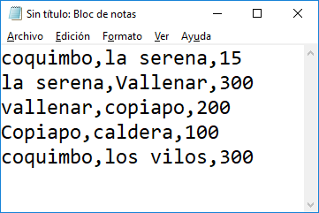
Ejercicio 1
Clase 09: Ejercicios
En un archivo se encuentran almacenadas las distancias entre diferentes ciudades.
Cada línea contiene un par de ciudades y la distancia entre ellas.
Se asume que si la distancia entre A y B es X, entonces la distancia entre B y A también es X.

Slide 3
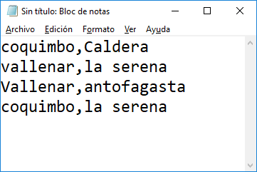
Ejercicio 1
Clase 09: Ejercicios
Se debe leer el archivo, almacenar los datos, y después leer el archivo de consultas.
Este archivo contiene una serie de preguntas que deben ser respondidas
COQUIMBO y CALDERA no están conectadas
VALLENAR y LA SERENA están a 300.0km de distancia
ANTOFAGASTA no existe
COQUIMBO y LA SERENA están a 15.0km de distancia

Slide 4
Ejercicio 2
Las máquinas son:
A1
B1
B2
C3
C7
D3
D8
F1
F3
F5
No todos los conductores conducen todos los vehículos.
Clase 09: Ejercicios
En una empresa de taxis hay 10 vehículos y 6 trabajadores. El siguiente archivo muestra la máquina, el conductor que la usó y la cantidad de kilómetros que recorrió.
Se pide:
El vehículo más usado.
El conductor que más kilómetros recorrió.
La combinación vehículo-conductor que más kilómetros recorrió.
Imprima un listado de las máquinas y su kilometraje.

Slide 5
Ejercicio 2
Clase 09: Ejercicios
Copia y pega este cuadro en un archivo txt.
Las respuestas son:
Patricio
F5
Loreto;F5;508
Loreto;B2;546
Patricio;F3;491
Juan;D8;370
Patricio;C7;539
Patricio;B1;629
Camila;F5;411
Camila;F1;446
Patricio;F1;146
Patricio;F5;365
Gustavo;D8;633
Juan;D8;384
Patricio;C7;636
Juan;B1;280
Juan;F5;200
Loreto;C7;335
Loreto;A1;617
Juan;D8;578
Camila;F5;539
Juan;F5;575
Gustavo;D3;418
Gustavo;B1;325
Loreto;D3;461
Juan;C3;199
Juan;C7;192
Loreto;B2;297
Gustavo;D8;432
Gustavo;F5;342
Camila;C3;143
Ximena;F1;127
Camila;D8;279
F5 | 2940
D8 | 2676
C7 | 1702
B1 | 1234
D3 | 879
B2 | 843
F1 | 719
A1 | 617
F3 | 491
C3 | 342

